Slide 1
Acute Musculoskeletal​ Discussion
Petunjuk:
Jawab dan berikan alasan pada setiap pertanyaan pada PPT ini (pertanyaan dengan warna kuning)

Slide 2
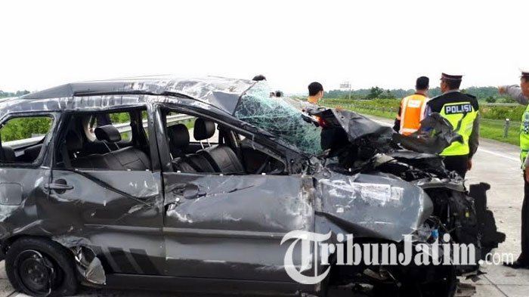
Case Study
Suatu hari di UGD anda menerima telp dari kepolisian karena ada kecelakaan tunggal sebuah mobil di jalan tol seperti gambar dibawah ini.

Slide 3
Ambulance Team preparations
Informasi tambahan apa yang anda perlukan?
Berapa orang minimal yang anda akan kirimkan?
Dibawah ini pilihan tandu mana saja yang cocok dipakai berdasatkan kasus tersebut? Berikan alasannya !

Slide 4
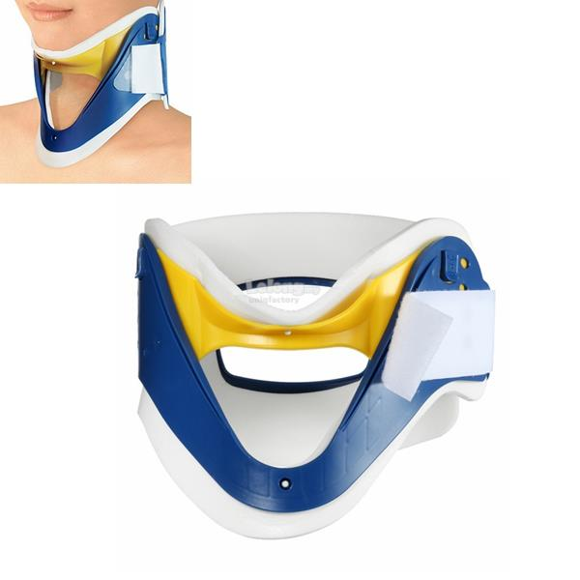
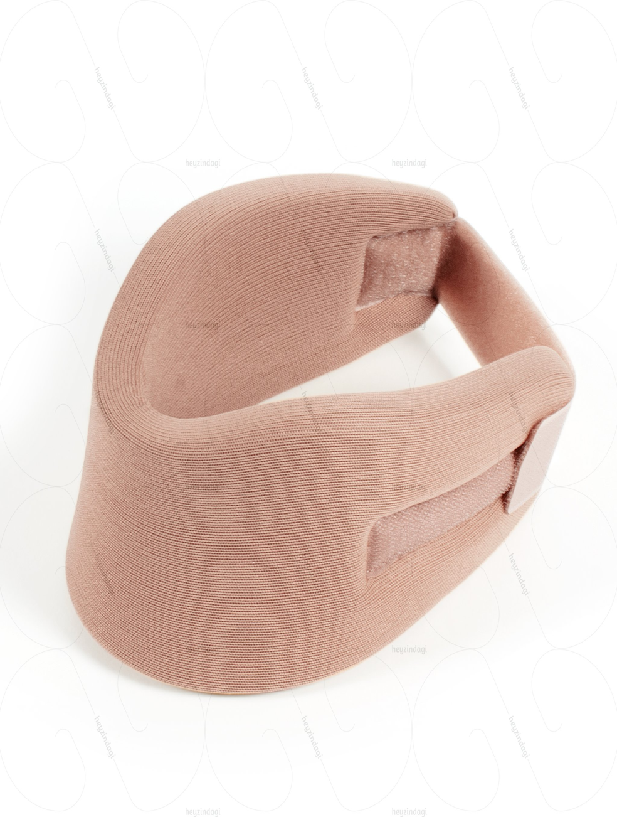
Cervical Collar Rigid vs soft
Dibawah ini pilihan jenis Neck Colar mana saja yang cocok dipakai berdasatkan kasus tersebut? berika alasannya !

Slide 5
Arrived in ED – What next?
Setelah tiba di UGD pasien seperti gambar dibawah ini. Apa yang dilakukan?

Slide 6
Secondary Survey – Head to toe
Pada Secondary tampak ektremitas bawah seperti gambar disamping.
Apa yang anda analisa dari gambar tersebut?
What do you see?

Slide 7
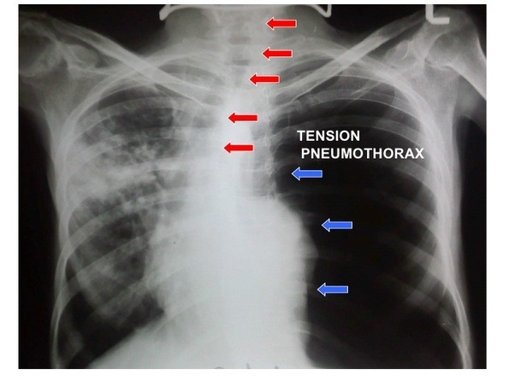
Assessment Results
Masalah keperawatan apa saja yang muncul dan bagaimana intervensi berdasarkan dari pengkajian dan hasil pemeriksaan radiologi ini ?
A: Bleeding, hemoptisis
B: RR 36x/mins, paradoxal breathing, trachea deviation, diminished lung sound, SpO2 85%
C: no active bleeding, BP 90/40 mmHg, HR 112x/mins, CRT 3 seconds
D: GCS 15, pupil +2/+2

Slide 8
3rd days
Setelah 3 hari pasien menjalani Operasi ORIF didapatkan data dibawah ini:
BP 155/90 mmHg, HR 135x/mnt, ST​
UO: 60 cc/hr, hematuria​
Reassess Left foot :​ Pulseless​, Pallor, cold​, Parestesia, Paralysis, Pain
Kemungkinan apa yang terjadi dan apa rekomendasi yang ada berikan?

